Slide 1
Le sens de la division Séance 2

Slide 2
Problème de brochettes
Quel est le problème ?

Slide 3
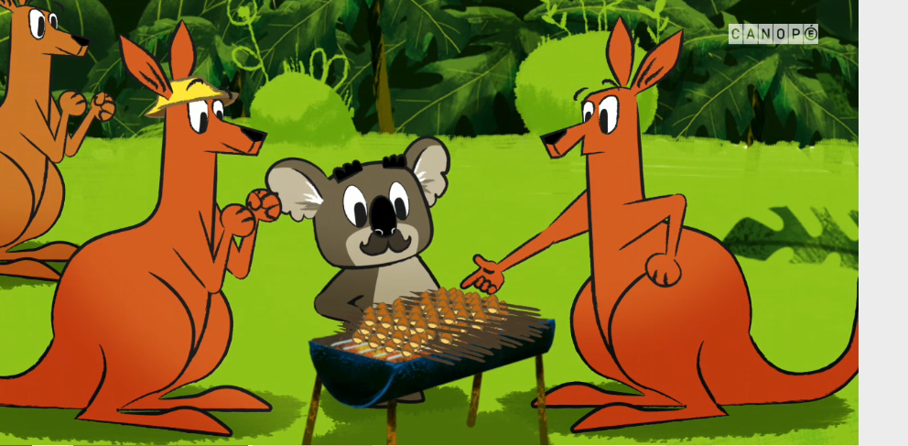
Problème de brochettes
Les 5 kangourous veulent se partager équitablement les brochettes.

Slide 4
Problème de brochettes
Comment allez-vous faire pour trouver la réponse ?

Slide 5
Problème de brochettes
Avec les étiquettes :
→ 1 étiquette représente 1 brochette

Slide 6
Problème de brochettes
Que proposez-vous ?

Slide 7
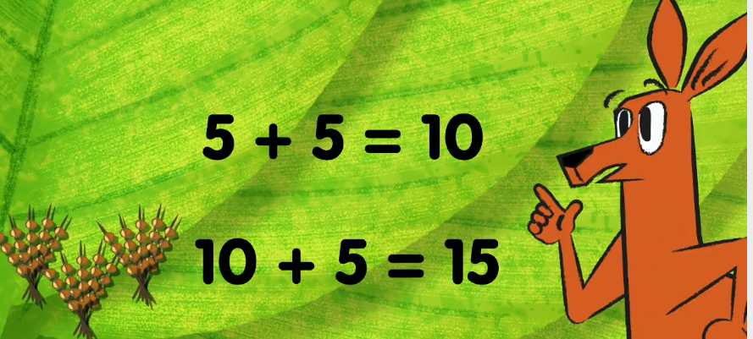
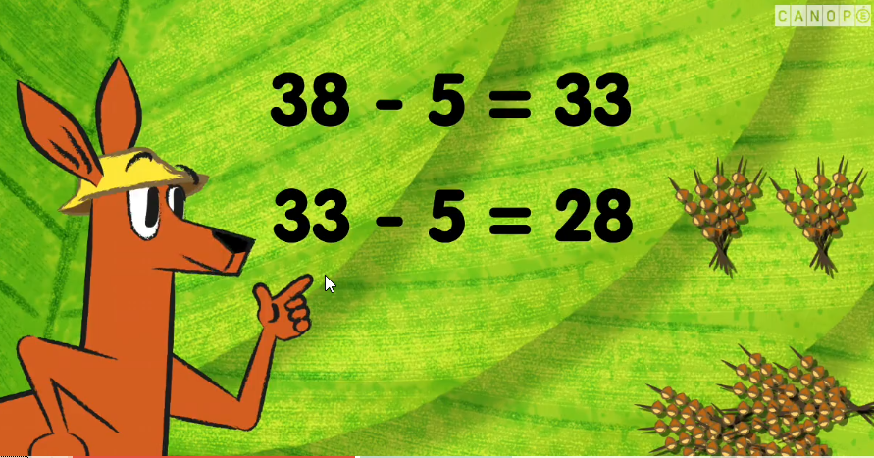
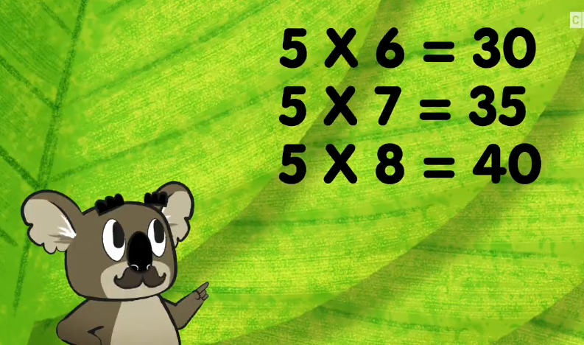
Problème de brochettes
Voici les 3 méthodes :
Additionner
Soustraire
Utilisation des tables de multiplication

Slide 8
Problème de brochettes

Slide 9
Problème de brochettes
Qu’est-il important de retenir ?

Slide 10
Problème de brochettes
D’après MHM :
Leçon 17 : La division
⇨ Je sais faire la division et je connais le vocabulaire.
Dans chaque exemple, la réponse est 3.
Cela s’écrit 12 : 4 = 3
« 12 divisé par 4 est égal à 3 ».
Le résultat de la division s’appelle le quotient.
Mais, il arrive qu’on ne puisse pas tout partager.
Si on a 13 bonbons à partager entre 5 personnes, alors chaque personne reçoit 2 bonbons et il en restera 3.
Dans ce cas la division de 13 par 5 s’écrira sous la forme :
13 = 5 x 2 +3
2 est le quotient
Et ce qu’on n’a pas pu partager s’appelle le reste.

Slide 11
Pour s’entrainer …
Répartir 20 bonbons dans 4 sachets.

Slide 12
Pour s’entrainer …
Répartir 20 bonbons dans 4 sachets.
4 x 5 = 20
5 bonbons par sachets, il n’en reste pas.

Slide 13
Pour s’entrainer …
Répartir 42 bonbons dans 6 sachets.

Slide 14
Pour s’entrainer …
Répartir 42 bonbons dans 6 sachets.
6 x 7 = 42
7 bonbons par sachets, il n’en reste pas.

Slide 15
Pour s’entrainer …
Répartir 55 bonbons dans 6 sachets.

Slide 16
Pour s’entrainer …
Répartir 55 bonbons dans 6 sachets.
6 x 9 + 1 = 55
9 bonbons par sachet, il en reste 1.

Slide 17
Pour s’entrainer …
Répartir 41 salades dans 7 paniers.

Slide 18
Pour s’entrainer …
Répartir 41 salades dans 7 paniers .
7 x 5 + 6 = 41
5 salades par panier, il en reste 6.

